Slide 1

Estudio de viabilidad para la utilización de gas metano generado a partir de residuos orgánicos en la comunidad de Coper-Boyacá

Slide 2
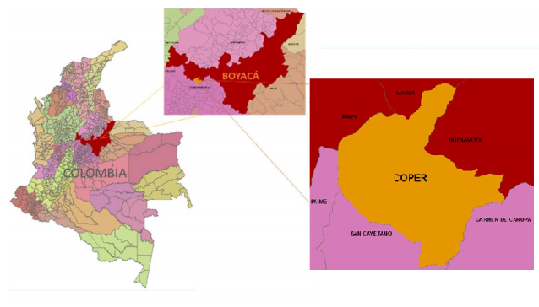
Planteamiento del problema
1122
Municipios
428
Sin cobertura
56
Boyacá
0%
Coper
Fuente: http://repository.unilibre.edu.co/bitstream/handle/10901/10678/luisaf.carrilloc%20PROYECTO%20DE%20GRADO%20UNILIBRE%20BOG.pdf?sequence=1

Slide 3
Objetivos
Objetivo general
Definir la viabilidad para la utilización de gas metano generado a partir de residuos orgánicos en la comunidad de Coper-Boyacá.
Objetivos Específicos
Elaborar un estudio de mercado a partir de los residuos orgánicos que se pueden utilizar como fuente de generación de gas metano.
Elaborar un estudio técnico que permita realizar la identificación de la localización y la ingeniería del proyecto.
Elaborar el estudio administrativo y organizacional y plantear la metodología para la integración de la comunidad en el desarrollo de la región.
Elaborar el estudio Financiero

Slide 4

Marco Teórico
https://www.youtube.com/watch?time_continue=1&v=but5ntRMQQc

Slide 5
Marco Teórico
RESULTADO | ORIGEN | FECHA | FUENTE
3,7 kg. residuos orgánicos + 11 L. agua = 1 m³ | México y Colombia | 2003 | UPME
Relación 1:3 | México y Colombia | 2003 | UPME
Ganado sin estabular, solo el 25% de residuos | México y Colombia | 2003 | UPME
15 días de retención a 35°C | España | 2004 | Universidad de Málaga
1 tonelada de residuos = 7.000 L. de Bioabono | Perú | 2007 | Universidad de San Martin
Relación 1:2 | China | 1998 | Universidad de Jiaotong
1 m³ biogás= 1 lb. GLP, 0,75 L. gasolina, 2,2 kWh, 2 kg de leña con 10% de humedad. | Colombia | 2005 | Promoenergia

Slide 6
Marco Metodológico
INSTRUMENTO DE MEDICIÓN
Objetivo | Obtener información sobre el uso de combustión en los hogares de la zona rural de Coper y su conocimiento sobre los beneficios de los biodigestores
Grupo Objetivo | Población general, hombres y mujeres mayores de 18 años de la zona rural de Coper, Boyacá
Técnica | Entrevista personal con la aplicación de un cuestionario
Cubrimiento | Zona rural de Coper, Boyacá
Muestra | Se realizaron 280 encuestas
Margen de error | 4,9% +/- total del 95% de confianza para fenómenos de ocurrencia del 50%
Fecha de campo | Junio 30 – julio 1 de 2018

Slide 7
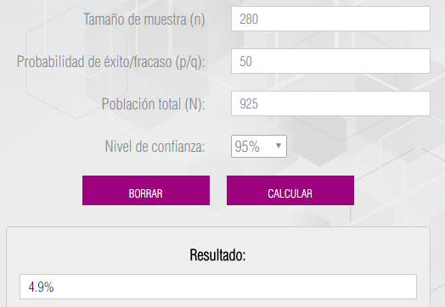
Marco Metodológico
INSTRUMENTO DE MEDICIÓN

Slide 8
Marco Metodológico
INSTRUMENTO DE MEDICIÓN
El 66% de los hogares encuestados no cuentan con acceso al servicio de gas propano

Slide 9
Marco Metodológico
INSTRUMENTO DE MEDICIÓN
El 66% de los hogares estima que el consumo de gas propano mensual estimado es de 30 libras.

Slide 10
Marco Metodológico
INSTRUMENTO DE MEDICIÓN
El 80% de la población encuestada está de acuerdo con la instalación de un biodigestor para beneficio de la comunidad

Slide 11
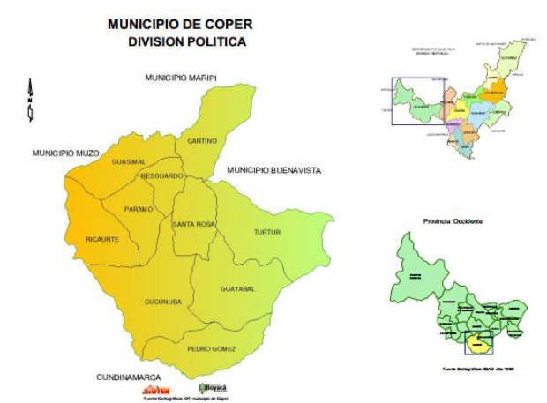


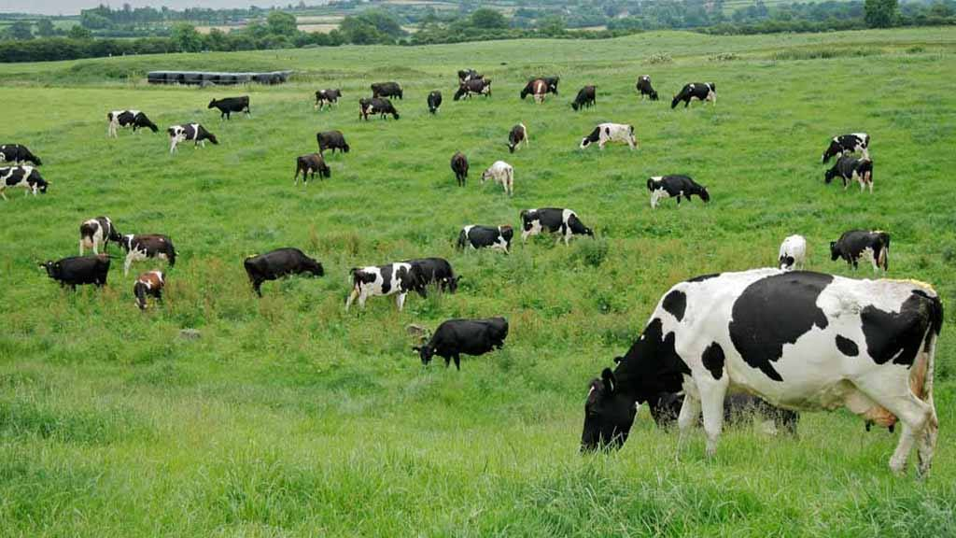
202 km²
^{23°C}
^{600-2600 m.s.n.m.}
^{96,6%}
Se distribuye gas propano 2 veces al mes.

Slide 12
Estudio Técnico
1 m³ =
2,5 kg. Estiércol
1,2 kg. residuos orgánicos
11 litros de agua
VT = VL + Vg
20.000 L = VL + VL
3
VL= 15.000 L
3.750 kg. de residuos
11.250 litros de agua
= 1.013 m³/día
Carga diaria * Biodigestor
= 137 kg de residuos/día
411 litros de agua/día
Demanda de gas
= 740 m³/día
Materia prima por vivienda
= 26 kg./semana

Slide 13
Aspectos Legales
LEY | DETALLE
Incentivos Tributarios | Empresas que compren y utilicen equipos para el beneficio medioambiental
223 de 1995 | 20% deducción de renta liquida por inversiones en mejoramiento y control ambiental.
788 de 2002 | Renta exenta por venta de energía generada por biomasa o recursos agrícolas.
Articulo 424-7 del Estatuto Tributario | Exclusión del impuesto sobre las ventas MMA.
Resolución 186 de 2012 | Incentivo tributario por metas ambientales.
Reglamentación de incentivo tributario FNCE | Incentivo tributario por fuentes no convencionales de energía.
142 de 1994 | Aportes de contribución al fondo de solidaridad y redistribución del ingreso. No es obligatorio crear empresa de servicios públicos
Decreto 605 de 1996 | Sistema de aprovechamiento de residuos solidos.
Decreto 2811 de 1974 | Incentivos económicos por conservación, mejoramiento y restauración del medio ambiente.

Slide 14
ESTUDIO ECONÓMICO Y FINANCIERO

Slide 15
ESTUDIO ECONÓMICO Y FINANCIERO
No. Total de viviendas zona rural Coper | 925
80% intervención inicial | 740
Mts³ Gas Metano requeridos en el mes por vivienda | 30 Mts³
Total Anual Mts³ Gas Metano | 266.400 Mt³
Presupuesto de ventas en Mts³
 | Año 1 | Año 2 | Año 3 | Año 4 | Año 5 | Total
Gas Metano Mts³ | 266.400 | 283.050 | 299.700 | 316.350 | 333.000 | 1.498.500

Slide 16
ESTUDIO ECONÓMICO Y FINANCIERO
Precio de venta
Año | Valor Mt³ | Total 30 Mts³ por vivienda
1 | $600 | $18.000
2 | $642 | $19.260
3 | $686,94 | $20.608
4 | $735,03 | $22.051
5 | $786,48 | $23.594

Slide 17
ESTUDIO ECONÓMICO Y FINANCIERO
      TASA INTERNA DE RETORNO TIR
INVERSIÓN | -119.923.500
AÑO 1 | 16.993.479 | AÑO 4 | 103.245.561
AÑO 2 | 45.935.508 | AÑO 5 | 143.436.552 | TIR DEL
AÑO 3 | 85.689.642 |  |  | PROYECTO
COSTO DE OPORTUNIDAD => |  | 20,00% |  | 40%

Slide 18
ESTUDIO ECONÓMICO Y FINANCIERO
      VALOR PRESENTE NETO
INVERSIÓN | -119.923.500
AÑO 1 | 16.993.479 | AÑO4 | 103.245.561
AÑO 2 | 45.935.508 | AÑO5 | 143.436.552 | VPN DEL
AÑO 3 | 85.689.642 |  |  | PROYECTO
COSTO DE OPORTUNIDAD => |  | 20,00% |  | $ 83.160.728

Slide 19
ESTUDIO ECONÓMICO Y FINANCIERO
      PERIODO DE RECUPERACIÓN DE LA INVERSIÓN
Inversión | Año 1 | Año 2 | Año 3 | Año 4 | Año 5
$119.923.500 | $16.993.479 | $45.935.508 | $85.689.642 | $103.245.561 | $143.436.552
 | $16.993.479 | $62.928.988 | $148.618.629 | $251.864.191 | $395.300.742
PRI (años) | 2,67
Año | Meses | Días
2 | 7 | 29

Slide 20
CONCLUSIONES
1. La producción de residuos orgánicos en el municipio de Coper-Boyacá, es la adecuada para generación de biogás, con hasta el 70% de metano | 2. La articulación con la alcaldía municipal y la población, nos permitirán alcanzar el impacto positivo que se espera, con la puesta en marcha del proyecto.
3. Con la implementación de este proyecto se logrará la disminución de la deforestación en el municipio, ya que el uso de leña se reducirá en un 80%. | 4. Teniendo en cuenta los índices obtenidos del estudio de costos y financiero, la rentabilidad del proyecto es del 40% incluyendo la depreciación de los activos fijos, lo que nos demuestra su viabilidad

Slide 21
RECOMENDACIONES
1. Inicialmente se cubrirá con el proyecto al 80% de las viviendas del área rural, se recomienda que este cubrimiento se vaya incrementando en al menos un 5% anual, hasta lograr el 100% del cubrimiento. | 2. De acuerdo con el comportamiento del flujo de caja y de la utilidad esperada en los ejercicios anuales, a partir del quinto año con la utilidad acumulada, se sugiere realizar la compra de dos hectáreas de terreno con el fin de disminuir gastos administrativos y de la misma manera el precio del gas.
3. Realizar campañas de publicidad y capacitación con apoyo de la alcaldía, para que la población conozca el proyecto y se integre; ya que estos entes son esenciales en el desarrollo del mismo. | 4. Realizar un estudio técnico y financiero de la producción de bioabono; puesto que su volumen es significativo y puede reemplazar hasta en un 80% el abono convencional.

Slide 22
GRACIAS

